Slide 1

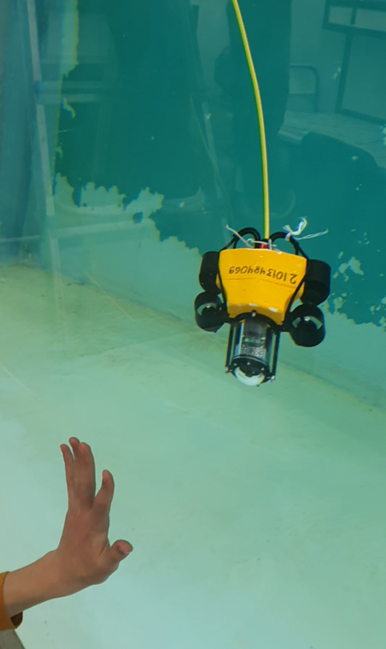
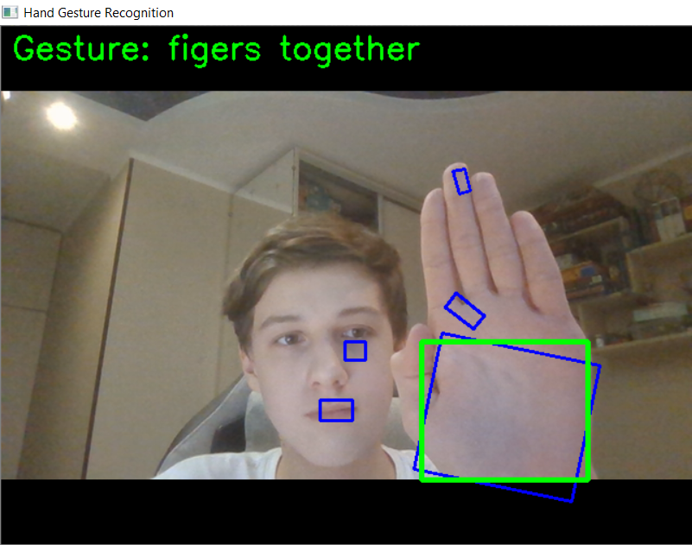
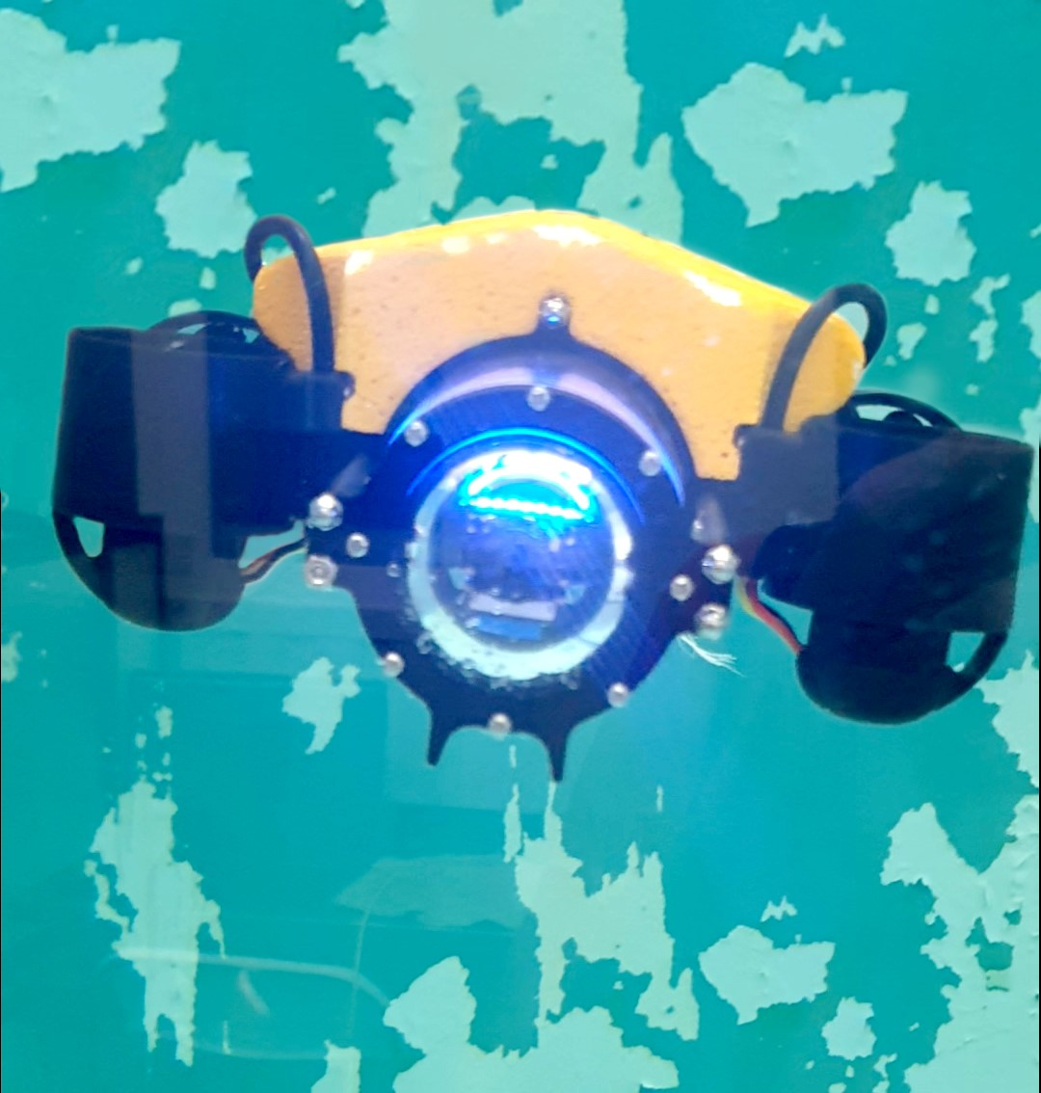
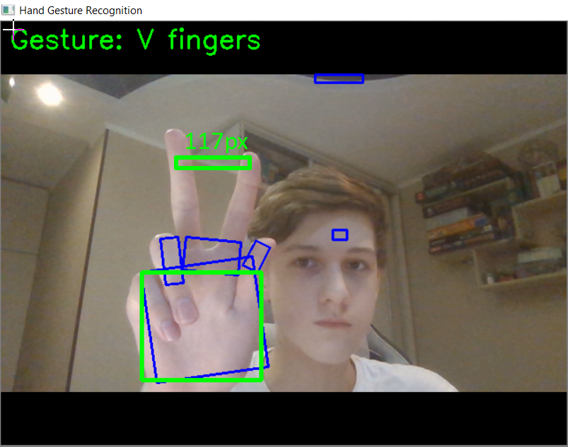
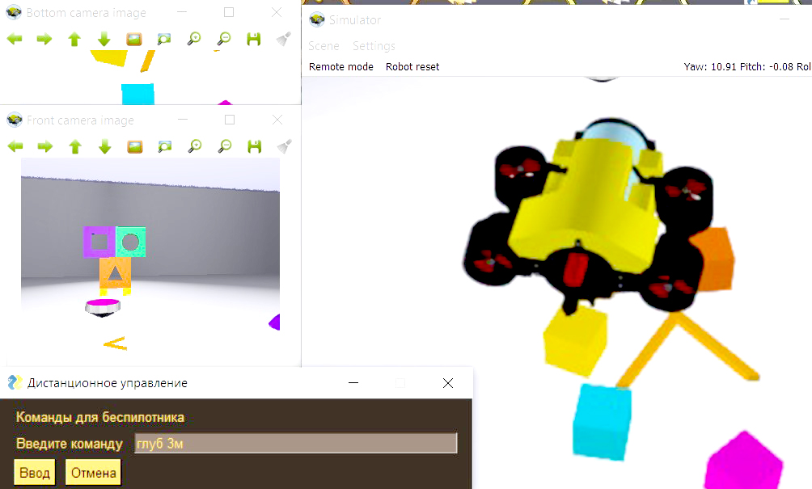
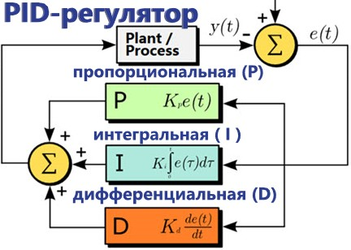
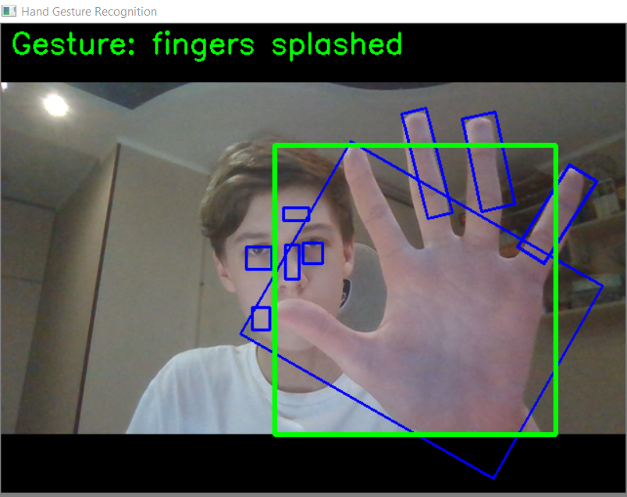
РАЗРАБОТКА ПОДВОДНОГО БЕСПИЛОТНОГО РОБОТА-ПОМОЩНИКА
Автор: Наконечный Дмитрий Игоревич, ученик 9 класса ГБОУ СОШ №58
Наставник: Димин Максим Эдуардович, студент Севастопольского государственного университета, 4 курс
Актуальность:
Алгоритмы перемещения
Распознавание жестов
Главная способность беспилотника – обеспечение безопасности погружения водолазов / туристов-дайверов. Для этого будет проводиться мониторинг глубины (с помощью датчика давления), на которую аппарат опускается вслед за человеком.
Возможные сферы применения продукта: коммерческая (съемка туристов на видео под водой, развлекательные цели) и военная (автоматизированная охрана береговой линии, спуск на глубину вместе с водолазами для обеспечения видеосвязи с поверхностью)
Подводный беспилотник Middle AUV (на фото слева) имеет 4 мотора, способные работать в разных режимах и с регулируемой мощностью. Моторы расположены по углам аппарата, за счёт чего обеспечивают максимально возможный момент силы и манёвренность. Для управления беспилотником использовалась регуляция мощности каждого мотора в соответствии с текущей задачей. Был использован алгоритм PID-регулятора, что позволит аппарату максимально точно следовать курсу, избегать отклонений от маршрута. Мной был разработан интерфейс для управления роботом с помощью числовых команд, а также команды могут быть заданы жестами аквалангиста.
У дрона есть 2 камеры: фронтальная и килевая (нижняя) – изображение с фронтовой камеры обрабатывается с помощью алгоритмов распознавания жестов человека (есть набор команд, каждая из которых соответствует жесту).
Распознавание жестов происходит с помощью библиотеки OpenCV. Она позволяет работать с изображениями как с трехмерными массивами чисел.
О разработке
Беспилотник запрограммирован на языке Python 3.5, а именно: созданы алгоритмы управления беспилотником и распознавания объектов под водой, а также жестов аквалангиста.
Благодаря этому можно выделить на изображении контуры всех тел (там, где есть значительный переход из одного цвета в другой). На вход принимаются изображения в формате RGB, затем конвертируются в HSV (удобнее в обработке).
Изначально в код была добавлена асинхронность
(одновременное выполнение в разных потоках)
для обработки видео и управления моторами устройства,
но процессор на данный момент имеет только одно ядро,
что делает параллельные потоки очень затратными. Они были
исключены из кода, но на более продвинутом устройстве эту
технологию можно использовать.
Полученные контуры сохраняются программой в виде маски на изображении, внутрь которой для определения площади контура вписываются прямоугольники.
Для запуска кода на аппарате была использована особая среда
MurIDE. Это среда-хост для симулятора, в котором можно проводить испытания аппарата перед реальным погружением. Следует отметить, что из-за версии python не удалось бы использовать популярные вспомогательные инструменты для распознавания жестов (например, mediapipe от Google, поэтому я написал алгоритмы обработки жестов на видео сам, это делает проект независимым от иностранных библиотек)
Ещё один алгоритм анализирует их размер, ориентацию в пространстве.
Между разведенными пальцами много пространства, прямоугольники пальцев обособлены. На жесте 2 пальца буквой V расстояние между кончиками пальцев и по ширине прямоугольника между «корнями» этих пальцев, а в жесте «пальцы вместе» будет как раз отсутствие этих факторов.

